Slide 1
二零一三年二月四日星期一
现在做 DO NOW
把Culture notes 作业放在作业tray 里面
Pair work: Speaking Exercise
Q1: 你上什么学校？ A1: 我上林德堡中学。
Q2: 你上几年级？ A2: 我上___年级。
Q3: 你今天怎么上学？A3: 我今天_______上学。
Q4: 你今天怎么回家？A4: 我今天________回家。

Slide 2
自我反省(fǎnxǐng) self-reflection
Take out a clean sheet of paper or your composition book.
Refer to the Strategies for Learning Chinese inside your binder. Write down 5 specific actions you need to take to improve your Chinese grade. (This will be handed in, so make sure it is detailed and neat!) （五分钟）

Slide 3
Reflection and
Small group discussion
1. You will now share your 5 actions with the people in your group.
2. After you have shared with your group, brainstorm a creative way to present your group’s top 5 actions to the class. Be ready to present you actions in 10 minutes.

Slide 4
二零一三年二月五日星期二
现在做 DO NOW (五分钟）
一、 review:
昨天
今天
明天
yesterday
today
tomorrow
Monday | Tuesday | Wednesday | Thursday | Friday | Saturday | Sunday
星期日
星期一
星期二
星期三
星期四
星期五
星期六
星期天

Slide 5
二、每天 (mĕi tiān) meaning:__________________
Ex: 花老师每天开车到林德堡中学。 ______________________________________
花老师每天晚上十点半睡觉。 _______________________________________
everyday
Hua Laoshi drives to Lindblom everyday.
Hua Laoshi sleeps at evening 10:30 everyday.

Slide 6
三、 回家(huí jiā) meaning:__________________
Ex: 花老师每天开车回家。 _______________________________________________
你每天怎么回家？ ___________________________________________________
To go home; return home
Hua Loashi drives car to go/return home everyday.
How do you go/return home everyday?

Slide 7
四、接/送 (jiē/sòng)
接 meaning __________ 送meaning ____________
Ex. Q: 谁送你上学？ __________________________________________
A: 爸爸送我上学。 _________________________________________
Ex. Q: 谁接你回家？ _________________________________________
A: 妈妈接我回家。 _____________________________________________
To pick up
(give a ride)
To drop off
(give a ride)
Who drops you off to school?
Dad drops me off to school.
Who picks you up to return home?
Mom picks me up to return home.

Slide 8
五、平常 (píng cháng) meaning:__________________
Ex. Q: 你平常怎么上学？ _____________________________
A: 我平常__________________上学。(your own situation)
Ex. Q: 你平常怎么回家？ ______________________________
A: 我平常__________________回家。(your own situation)
usually
How do you get to school usually?
How do you go home usually?
常常 VS. 平常

Slide 9

科目（kē mù）
U2B.2 vocab

Slide 10

这是什么科目（kē mù）?
英文
（yīng wén）

Slide 11
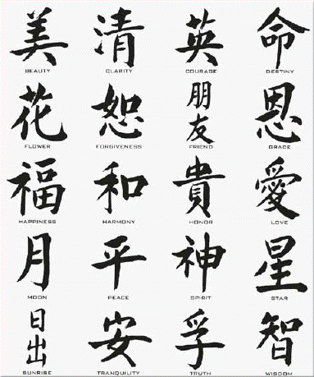
这是什么科目（kē mù）?
中文
（zhōng wén）

Slide 12

这是什么科目（kē mù）?
数学（shù xué）
Math

Slide 13

这是什么科目（kē mù）?
科学（kē xué）
Science

Slide 14


这是什么科目（kē mù）?
音乐（yīn yuè）
Music

Slide 15
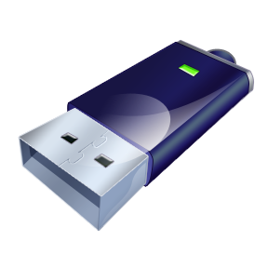
这是什么科目（kē mù）?
电脑（diàn nǎo）
Computer

Slide 16

这是什么科目（kē mù）?
历史（lì shǐ ）
History

Slide 17
这是什么科目（kē mù）?
文学（wén xué）
Literature

Slide 18
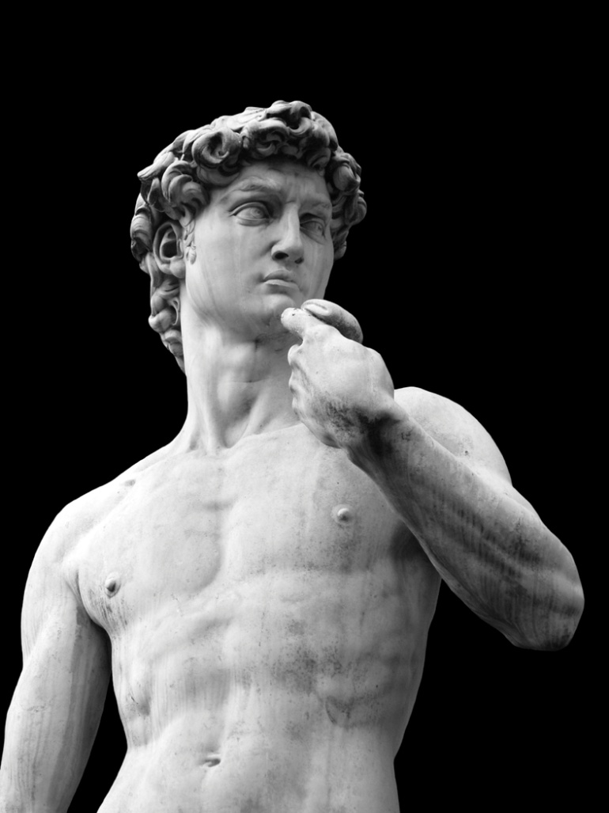

这是什么科目（ke1 mu4)？
美术（mei3 shu4）

Slide 19
这是什么科目（ke1 mu4)？
体育（ti3 yu4）

Slide 20
量词(liàng cí; measure word)
Numeral + Measure word + Noun
门
一門课 两个同学 三本书
我今年上____门课。
I take_____ courses/classes this year.

Slide 21
How many classes do you have this year?
你今年上几门课？
Which 5 classes?
哪(nǎ)五门？

Slide 22

作业 Homework
1）U2B.2 vocab writing
Due: 2/7

